Slide 1

Ekerum GK Höstmöte 2026
INFORMATION HÖSTEN 2026

Slide 2
DAGORDNING 2026-10-06
Medlemsutveckling 2026/27
Klubbens kommunikationsvägar
Tävlingsverksamheten
Regel & Hcp
Marshals Ekerum
Optimering av starttider
Läkarintyg Ekerum GK
Disciplinärenden Ekerum GK
Enkla Regler Ekerum GK
Medlemsavgifter Ekerum GK
Medlemsenkät 2026
Årsmöte 2027
Bonusmaterial Ekerum Resort & Ekerum GK 2010-2026

Slide 3
Medlemsutveckling Ekerum GK 2026
Medlemmar 2026: 1177 st
Prime 50st Beräknat 5%
Afternoon 39st Beräknat 5%
Mini 32st Beräknat 5%
Young Adults 115st
Teens 43st
Kids 15st
EBC 35st
Core 759st
Övrigt 89st

Slide 4
Klubbens kommunikationsvägar
Hemsida ekerumgk.se
Facebook Medlem Ekerum GK
Löpande Nyhetsbrev
Enkäter 2027

Slide 5
Tävlingsverksamheten Ekerum GK
Presentera tävlingsschemat senast 1 april
Samtliga tävlingar finns med länk på hemsidan under tävlingar
Tydligare tävlingsschema på hemsidan.
Planering av tävlingskalendern för 2027 har påbörjats.
Samtliga tävlingar för 2027 är mixade dvs öppen för kvinnor och män.
Samtliga tävlingar innehåller en brutto respektive nettoklass.
2027 kommer vi att prova med tävlingar på tidiga våren och sena hösten.

Slide 6
Regel & Hcp Kommitten
Uppdatering av lokala regler
Färdigställande av pliktområde Långe Erik hål 11vänster sida
Färdigställande av pliktområde Långe Erik hål 16 vänster sida
Utvärdering pliktområde Långe Jan 15 vänster sida
Samtliga åtgärder syftar till att förbättra speltempot.

Slide 7
Marshals Ekerum
Kontrollfunktion över:
Golfbilsavgifter
Behörighet att framföra golfbil
Greenfee
Golfvett
Bokat starttider / Ankomstregistrering
Speltempo
Rangevett

Slide 8
Optimering starttider Ekerum max 30 minuter
Optimering av starttider för att främja speltempo
Skapa utrymme för alla att spela
3-4 bollar skapar ett jämnare speltempo
Receptionen är inte medlemmars verktyg för ombokning och flytt av starttider.
Undvik att återboka en flyttad starttid

Slide 9
Läkarintyg medlemmar Ekerum GK
Tänk på att Du ansvarar för att ditt läkarintyg är godkänt av klubben och noterat i GIT/SWEETSPOT på årsbasis.
Läkarintyg över disk är inte att anse som godkänt.

Slide 10
DISCIPLINÄRENDEN EKERUM 2026
Totalt har klubben hanterat 4 spelare i olika disciplinärenden.
Tre har rapporterats till sin hemmaklubb och en gäller medlem i Ekerum GK där styrelsen har beslutat att inte ta ärendet vidare.
Sammanlagt 36 personer har ertappats med obetald greenfee på våra banor under året. Det omfattar både gäster och närstående till medlemmar.

Slide 11
ENKLA REGLER EKERUM GK
Använd dator eller appen för att boka dina starttider.
Du ansvarar för att se till att Du är ankomstregistrerad.
Samtliga golfrundor förutsätter en bokning och startar från hål 1
Alla starttider kan bli flyttade upp till 30 minuter framåt i tiden
Din starttid är viktigt. Starta inte före eller efter angiven tid.
Speltempot är ditt bidrag. Boll bakom och lucka framför, Släpp igenom Idealtid 4,15 min.
Årsavgiften för privata golfbilar skall vara erlagd och väl synlig på bilen.
Parkering av golfbilar skall ske på anvisad plats.
Golfbilar kör vi endast på fairway. För bunkrar och greener gäller avstånd 10m
Kratta bunkrar efter dig och laga alltid nedslagsmärken.
Bollplockning på rangen är inte tillåten.
För s.k tjuvspel gäller betalning på motsvarande GF x 2 samt rapport till hemmaklubb.
Framförande av golfbil utan tillstånd gäller motsvarande hyra av golfbil. Vid upprepade tillfällen årsavg.
Ölands Cafe är trevligt men är ändå ingen självklarhet! Paus är ingen rättighet.

Slide 12
Medlemsavgifter Ekerum GK
En spegling av senaste årens medlemsavgifter i Ekerum.
Framtida årsavgifter.
Hur ser det ut på våra grannklubbar i landet.

Slide 13
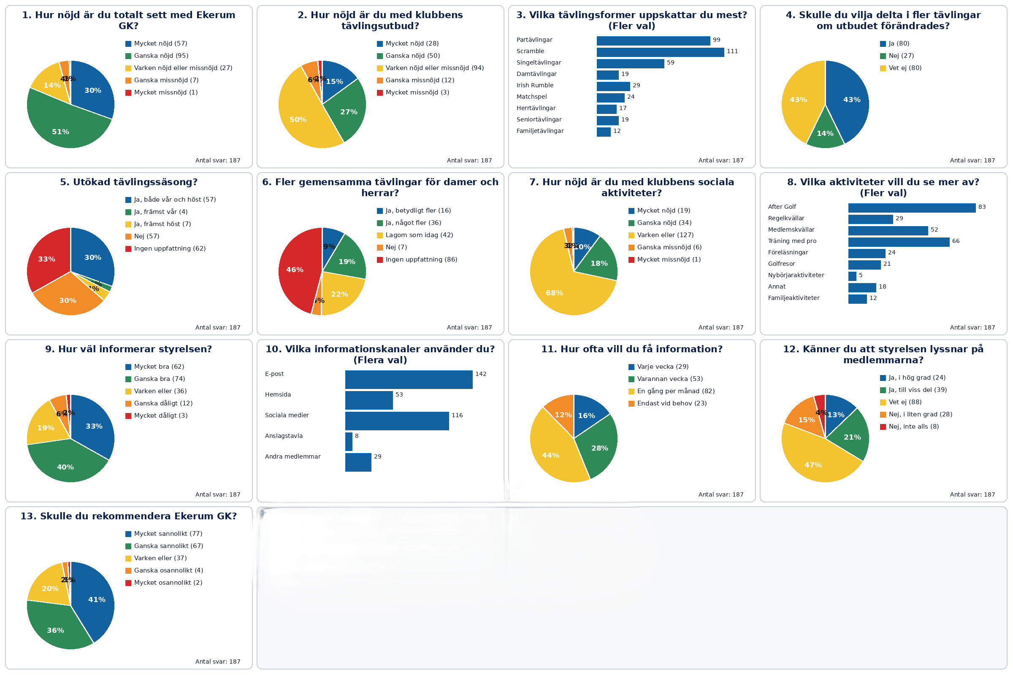
Medlemsundersökning 2026

Slide 14
Årsmöte Ekerum GK 2027
Årsmötet för 2027 är planerat till Fredagen den 30 April
Maila gärna synpunkter och tankar till styrelsen@ekerumgk.se

Slide 15
Ekerum 2010-2026
Ekerum 2010-2015
En verksamhet med ett underskott på ca 50.000:- varje dag.
Ett gigantiskt arbete med att balansera kostnader och intäkter
Ekerum 2015-2020
Första året som Ekerum klarade räkenskapsåret utan koncernbidrag.
En gigantisk skuld till banor och fastigheter gällande underhåll.
SGF kom med en rapport där golfen förväntas krympa med anledning av 40-talisters minskade spel.
Ekerum 2020-2025
Ekerum på stabil mark.
En trygg arbetsgivare.
Mindre nyinvesteringar och ett stor arbete i att betala underhållsskulden
Ekerum 2025-2030
Arbetet med Hotell & Spa verksamhet fortsätter.
Utvecklingen begränsas utefter vad gäster och medlemmar är beredda att betala!

